Slide 1
Национальные информационные ресурсы

Slide 2


Национальные информационные ресурсы
Любое государство, общество, предприятие или частное лицо имеет определенные ресурсы, необходимые для его жизнедеятельности

Slide 3

Ресурсы общества
Ресурс – средство, обработав которое можно получить желаемый результат.
Ресурсы общества:
Материальные
Природные (сырьевые)
Энергетические
Трудовые
Финансовые
Информационные – документы, в том числе в библиотеках, архивах, фондах, банках данных и др. информационных системах

Slide 4

Информационные ресурсы
Информационные ресурсы – это все научно-технические знания, произведения литературы и искусства, множество иной информации общественно-государственной значимости, зафиксированной в любой форме, на любом носителе информации.
Всякий ресурс, кроме информационного, после его использования исчезает. Информационными ресурсами можно пользоваться многократно

Slide 5
Примеры национальных информационных ресурсов
библиотечные ресурсы;
архивные ресурсы;
научно-техническая информация;
правовая информация;
информация государственных структур;
отраслевая информация;
финансовая и экономическая информация;
информация о природных ресурсах;
информация предприятий и учреждений

Slide 6
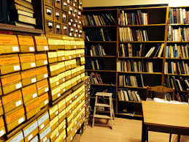

Библиотечные ресурсы
Огромные информационные ресурсы скрыты в библиотеках. Доминируют традиционные (бумажные) формы их представления, но все больше библиотечных ресурсов в последние годы переводится на цифровую основу

Slide 7


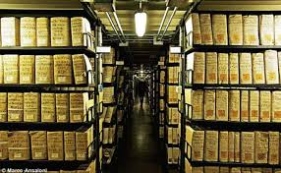
Архивные ресурсы скрывают материалы, связанные с историей и культурой страны. Объемы архивных материалов огромны и накапливаются часто быстрее, чем их удается обрабатывать

Slide 8

Научно-техническая информация
Во всех развитых странах существуют специализированные системы научно-технической информации. Они включают многочисленные специальные издания, патентные службы и т. д.
Информация такого рода часто является дорогостоящим товаром

Slide 9
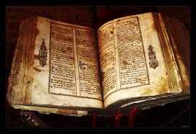

Правовая информация
Своды законов, кодексы, нормативные акты, другие виды правовой информации — без этого не может жить ни одно государство

Slide 10
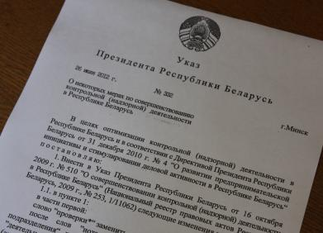

Информация государственных структур
Государственные органы в ходе своей деятельности создают и накапливают огромные массивы информации.

Slide 11
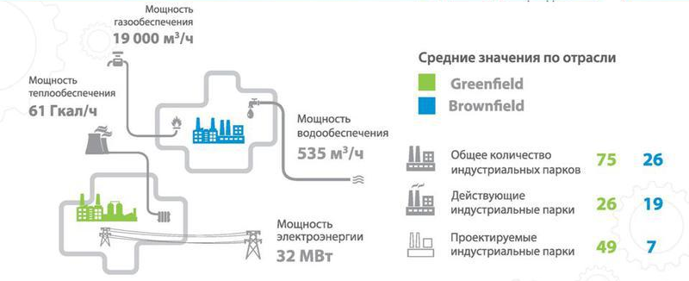
Отраслевая информация
Свои отраслевые информационные ресурсы имеются у любой социальной, промышленной, аграрной и иной сферы общества.
Огромны информационные ресурсы оборонной сферы, системы образования и т. д.

Slide 12


Финансовая и экономическая информация
информация о финансовом состоянии, результатах деятельности и изменении финансового состояния предприятия
необходима при принятии экономических решений

Slide 13
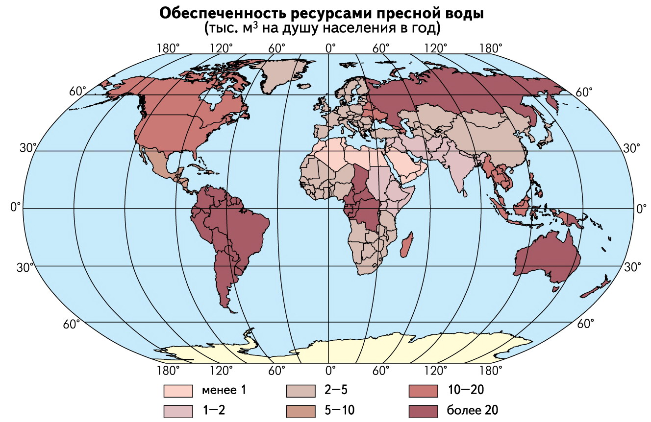
Информация о природных ресурсах
Это информация о минеральных, земельных,
лесных, водных запасах, ресурсах Мирового океана

Slide 14


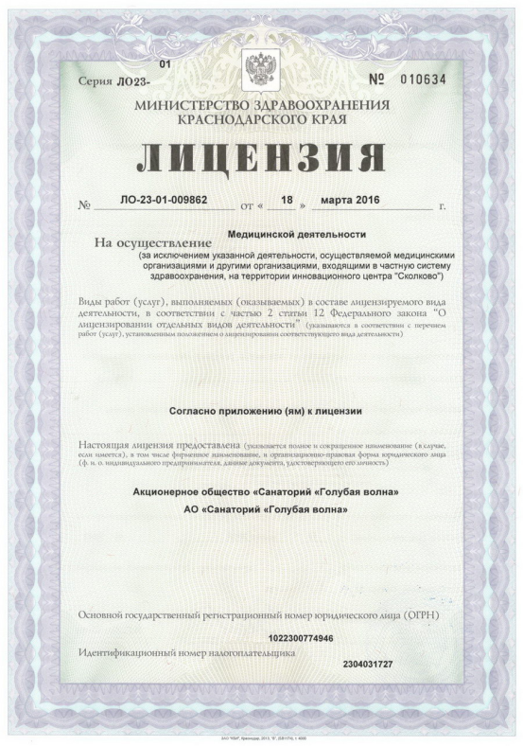
Информация предприятий и учреждений
Свои информационные ресурсы есть у любого предприятия, учреждения, учебного заведения

Slide 15
Примеры национальных информационных ресурсов РБ
http://nlb.by | Национальная библиотека Республики Беларусь
http://rlst.org.by | Республиканская научно-техническая библиотека
http://archives.gov.by | Архивы Беларуси
http://pravo.by | Национальный правовой интернет-портал Республики Беларусь
http://president.gov.by | Официальный интернет-портал Президента Республики Беларусь
http://kodeksy-by.com | Сборник кодексов и законов Республики Беларусь
http://edu.gov.by | Министерство образования Республики Беларусь
http://belarus.by | Официальный сайт Республики Беларусь

